Slide 1
Tarjan算法

Slide 2
tarjan算法，一个关于 图的联通性的算法。
基于DFS算法，深度优先搜索一张有向图。！注意！是有向图。
了解tarjan算法之前你需要知道：
强连通，强连通图，
强连通分量，搜索树。
简
介

Slide 3
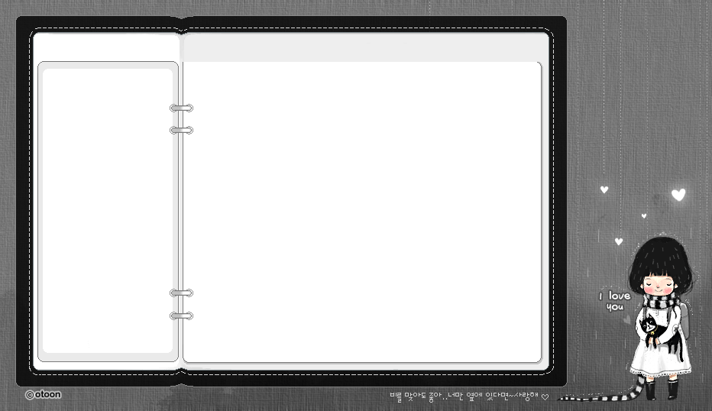
强连通和强连通图
强连通：
在一个有向图G里，
由a可以走到b，由b又可以走到a，我们就叫这两个顶点（a，b）
强连通。
强连通图：
如果 在一个有向图G中，每两个点都强连通，我们就叫这个图，强连通图。

Slide 4
强连通分量
强连通分量：
在一个有向图G中，有一个子图，
这个子图每2个点都满足强连通，
我们就叫这个子图叫做 强连通分量

Slide 5
举个例子
比如说这个图，在这个图中呢，点1与点2互相都有路径到达对方，所以它们强连通.
而在这个有向图中，点1 2 3组成的这个子图，是整个有向图中的强连通分量。
1
4
2
3

Slide 6
参
数
1，DFN［］作为这个点搜索的次序编号（时间戳），简单来说就是 第几个被搜索到的。％每个点的时间戳都不一样％。
2，LOW［］节点i能够回溯到的最早位于栈中的节点的DFN值。

Slide 7
tarjan使用堆栈存储整个强连通分量每次一个新节点出现，就进站，如果这个点有 出度 就继续往下找。直到找到底，每次返回上来都看一看子节点与这个节点的LOW值，谁小就取谁，保证最小的子树根。
如果找到DFN［］＝＝LOW［］就说明这个节点是这个强连通分量的根节点。最后找到强连通分量的节点后，就将这个栈里，比此节点后进来的节点全部出栈，它们就组成一个全新的强连通分量。
大
致
思
路

Slide 8
tarjan(u){
DFN[u]=Low[u]=++Index // 设定次序编号和Low初值
Stack.push(u) // 将节点u压入栈中
for each v in E // 枚举该点的边集
if (v is not visted) // 如果节点v未被访问过
tarjan(v) // 继续向下找
Low[u] = min(Low[u], Low[v])
else if (v in S) // 如果节点v 在栈内
Low[u] = min(Low[u], DFN[v])
if (DFN[u] == Low[u]) // 如果节点u是强连通分量的根
Print v = S.pop // 将u和u以后的点退栈，为一个强连通分量
}
先来段
伪代码
压压惊：

Slide 9
首先来一张有向图。
网上到处都是这个图。
我们就一点一点
来模拟整个算法
。
1
2
3
4
5
6

Slide 10
1
2
3
从1进入 DFN［1］＝LOW［1］＝ ＋＋index －－－－1
入栈 1
由1进入2 DFN［2］＝LOW［2］＝ ＋＋index －－－－2
入栈 1 2
之后由2进入3 DFN［3］＝LOW［3］＝ ＋＋index －－－－3
入栈 1 2 3
之后由3进入 6 DFN［6］＝LOW［6］＝＋＋index －－－－4
入栈 1 2 3 6
第一个
强连通分量
4
5
6
1
2
3
4
5
6
1
2
3
4
5
6

Slide 11
之后发现 嗯？ 6无出度，
之后判断 DFN［6］＝＝LOW［6］
说明6是个强连通分量的根节点：
6及6以后的点 出栈。 栈： 1 2 3
之后退回 节点3 Low[3] = min(Low[3], Low[6]) LOW［3］还是 3
节点3 也没有再能延伸的边了，
判断 DFN［3］＝＝LOW［3］
说明3是个强连通分量的根节点：
3及3以后的点 出栈。 栈： 1 2
之后退回 节点2 嗯？！往下到节点5
DFN［5］＝LOW［5］＝ ＋＋index －－－－－5 入栈 1 2 5
1
2
3
4
5
6

Slide 12
结点5 往下找，发现节点6 DFN［6］有值，被访问过且不在栈中。就不管它。
继续 5往下找，找到了节点1 。DFN［1］被访问过并且还在栈中，说明1还在这个强连通分量中。
Low[5] = min(Low[5], DFN[1])
确定关系，在这棵强连通分量树中，5节点要比1节点出现的晚。所以5是1的子节点。所以 LOW［5］＝ 1
由5继续回到2 Low[2] = min(Low[2], Low[5])
LOW［2］＝1；
由2继续回到1 判断 Low[1] = min(Low[1], Low[2]) LOW［1］还是 1
1还有边没有走过。发现节点4，访问节点4
DFN［4］＝LOW［4］＝＋＋index －－－－6
入栈 1 2 5 4
1
2
3
4
5
6

Slide 13
由节点4，走到5，发现5被访问过了，5还在栈里，
Low[4] = min(Low[4], DFN[5])
LOW[4]＝5
说明4是5的一个子节点。
由4回到1.
判断 Low[1] = min(Low[1], Low[4])
LOW［1］还是 1 。
判断 LOW［1］ ＝＝ DFN［1］
诶？！相等了 说明以1为根节点的强连通分量已经找完了。
将栈中1以及1之后进栈的所有点，
都出栈 4 5 2 1。
1
2
3
4
5
6

Slide 14
栈 ：（鬼都没有了）
这个时候就完了吗？！
你以为就完了吗？！
然而并没有完，万一你只走了一遍tarjan整个图没有找完怎么办呢？！
所以。tarjan的调用最好在循环里解决。
like 如果这个点没有被访问过，那么就从这个点开始tarjan一遍。
因为这样好让每个点都被访问到。
1
2
3
4
5
6

Slide 15
缩 点
及
割 点
缩点

Slide 16
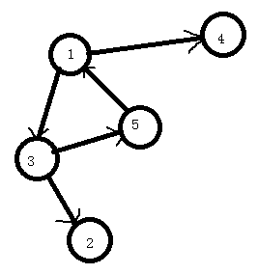
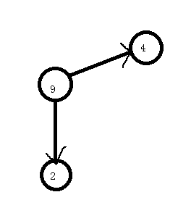
思想就是因为强连通分量中的每两个点都是强连通的，可以将一个强连通分量当做一个超级点，而点权按题意来定。
tarjan
缩点

Slide 17
来看一道题吧。
poj2186 Popular Cows
告诉你有n头牛，m个崇拜关系，并且崇拜具有传递性，如果a崇拜b，b崇拜c，则a崇拜c，求最后有几头牛被所有牛崇拜。
tarjan
缩点

Slide 18
缩点后剩下的所有点都不是强连通的，现在整张图就是一个DAG（有向无环图）
所以必然有1个及以上的点出度为零，如果有两个点出度为零，那么这两个点肯定是不相连的，即这两圈牛不是互相崇拜的，于是此时答案为零，如果有1个点出度为0，那么这个点就是被全体牛崇拜的，
这个点可能是一个强联通分量缩成的超级点，所以应该输出整个强联通分量中点的个数。
tarjan
缩点

Slide 19
缩 点
及
割 点
割点

Slide 20
割点
与
连通度
在无向连通图中，删除一个顶点u及其相连的边后，原图从一个连通分量变成了两个或多个连通分量，则称顶点u为割点，同时也称关节点。

Slide 21
A
B
简单的例子：
C
D
F
G
H
E
I
K
J
L
M
此图是连通图，但不是重连通图。图中有三个关节点A、B 和G 。若删去顶点B 以及所有依附顶点B 的边，此图就被分割成三个连通分量{A、C、F、L、M、J}、{G、H、I、K}和{D、E}。类似地，若删去顶点A 或G 以及所依附于它们的边，则此图被分割成两个连通分量。

Slide 22
我们可以发现有两类节点可以成为割点：
<1>对根节点u，若其有两棵或两棵以上的子树，则该根结点u为割点；
<2>对非叶非根节点u，若其子树的节点均没有指向u的祖先节点的回边，说明删除u之后，根结点与u的子树的节点不再连通；则节点u为割点。

Slide 23
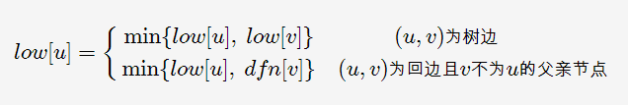
对于根结点，显然很好处理；但是对于非叶非根节点，怎么去判断有没有回边是一个值得深思的问题。
我们用dfn[u]记录节点u在DFS过程中被遍历到的次序号，low[u]记录节点u或u的子树通过非父子边追溯到最早的祖先节点（即DFS次序号最小），那么low[u]的计算过程如下：

Slide 24
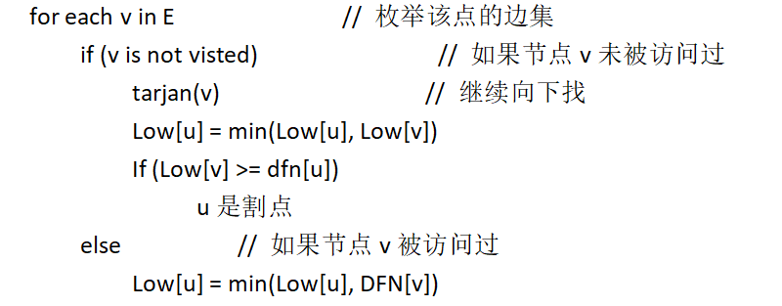
对于情况2，当(u,v)为树边且low[v] > =dfn[u]时，只有唯一的边从当前点能到达它，节点u才为割点。

Slide 25
倘若顶点u不能回到祖先，也没有另外一条路能回到父亲
即low[v]>dfn[u]
那么v-u就是割边。
割边/桥
A
B
C
D
F
G
H
E
I
K
J
L
M

Slide 26
著名大坑——为什么是dfn[i]而不是low[i]
出自核心代码的这里：
if (dfn[i]): # 已经被处理过
low[now] = min(low[now], dfn[i])
这个巨大的坑就是那个后面的dfn[i]，一直没找到能够清楚解释为什么是dfn[i]而不是low[i]。要拿Tarjan的定义来说：low的意义是当前节点能回到的最早的dfn，但那恰恰中了这个问题的下怀。
更要命的是，这个地方如果换成low[i]，强连通分量的判断没有任何问题！

Slide 27
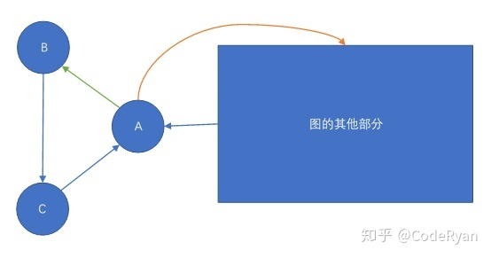
究其原因，是因为low数组除了承担了本身定义的任务，还承担了区分搜索子树的任务，强连通分量不关心搜索子树，所以也就不会产生影响。
在这个图中，A对边的访问顺序将会导致两种结果

Slide 28
1）先访问绿边
这是绝大多数例子里面的方式
这会在搜索绿边的Tarjan完成时之后使得low[B]=low[C]=low[A]
然后再去访问橙边，会导致low[A]<dfn[A]
这种情况并不会导致异常。

Slide 29
2）先访问橙边
这会导致low[A]先被更新low[A]<dfn[A]
然后再搜索绿边的时候，low[C]的判断就会变得尤为关键
错误的写法：min(low[now], low[i])
这会导致low[B]=low[C]=low[A]<dfn[A]，使得任意A周边的点L（L∈{B,C,...}都无法满足low[L]>=dfn[A] ，从而导致判断出错

Slide 30
实际上，这就是将两棵搜索子树合二为一了，导致无法判断出来A是割点
正确的写法：min(low[now], dfn[i])
这使得low[B]=low[C]=dfn[A]>low[A]，从而让dfn[now] <= low[i]这个条件在now=A，i=B的时候被满足。

Slide 31
tarjan：
P2863 [USACO06JAN]The Cow Prom S
例题/洛谷
缩点：
P1407 [国家集训队]稳定婚姻
P2341 [USACO03FALL][HAOI2006]受欢迎的牛 G
P2746 [USACO5.3]校园网Network of Schools
P3387 【模板】缩点
割点：
P3388 【模板】割点（割顶）
P3469 [POI2008]BLO-Blockade
P3225 [HNOI2012]矿场搭建
P5058 [ZJOI2004]嗅探器

